Slide 1
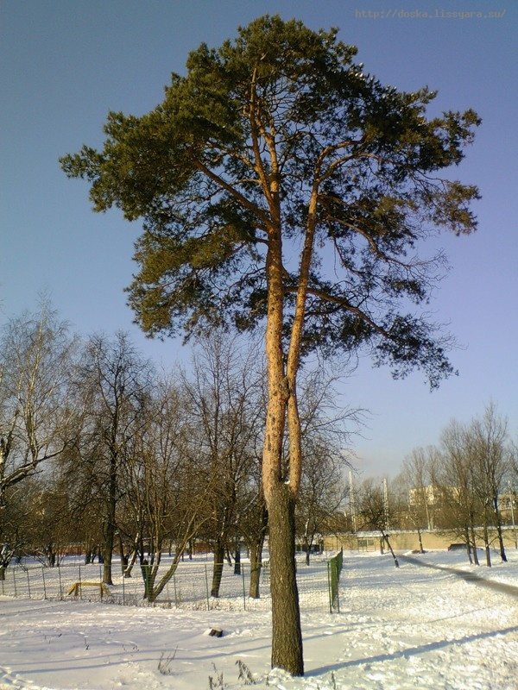
Заповедники Белогорья
Подготовили воспитатели:
Шинкарева Е.А.
Тарасова А.И.

Slide 2
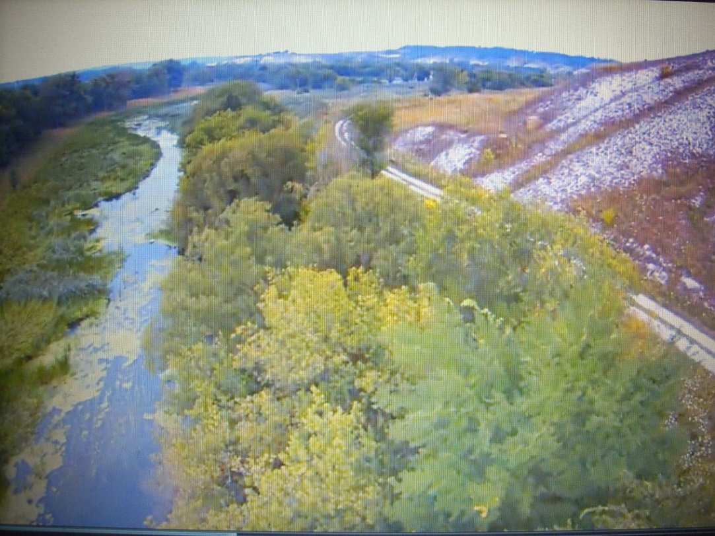
Введение в предметную область
В настоящее время как никогда остро стоит вопрос нравственного воспитания подрастающего поколения. Одной из задач нравственного воспитания дошкольников является формирование экологического сознания.

Slide 3
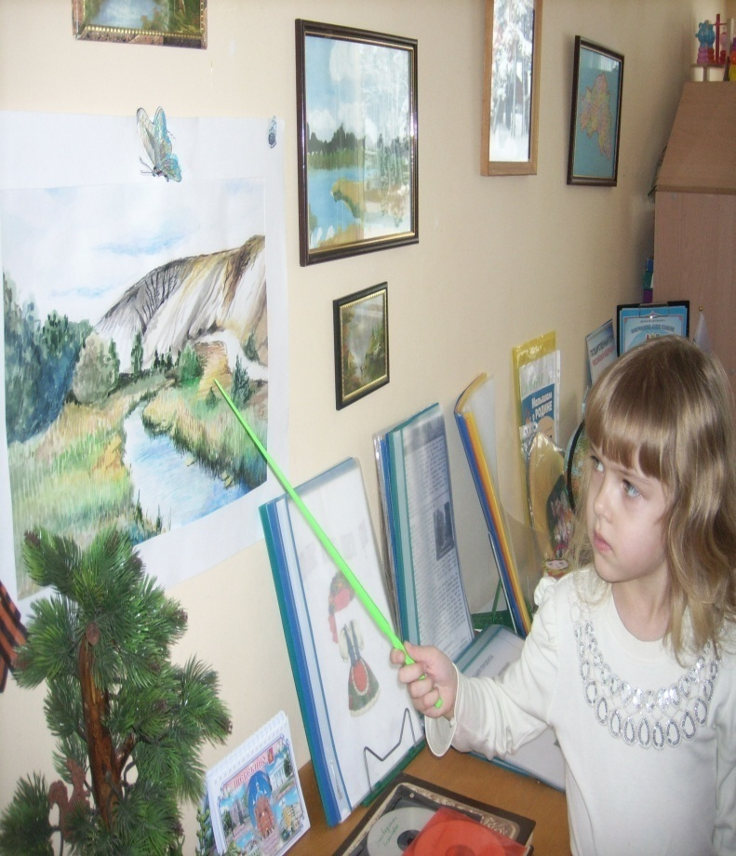
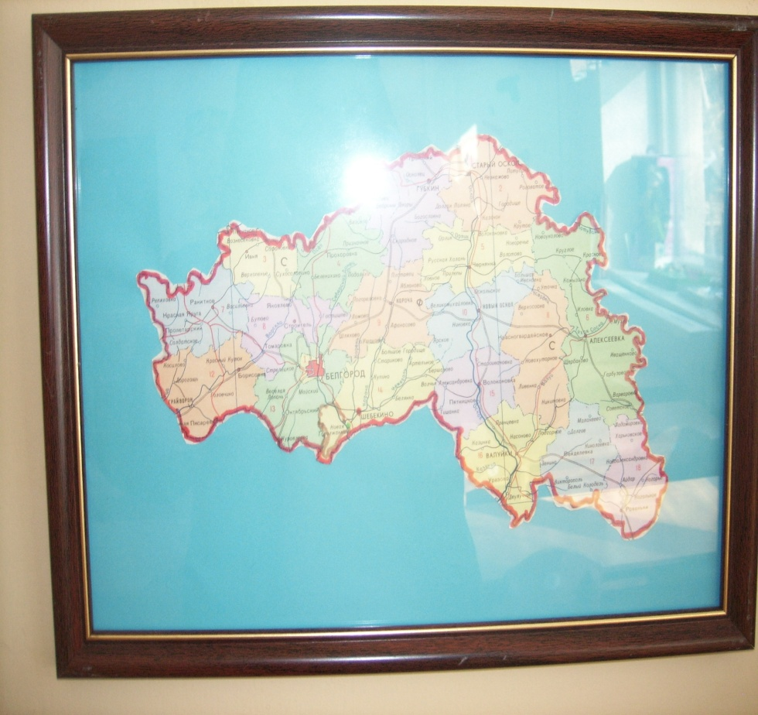
Цели проекта
Познакомить детей с заповедниками Белгородского края и с их обитателями;
Воспитывать чувство гордости о нашем крае;
Формировать доброе отношение к природе;

Slide 4
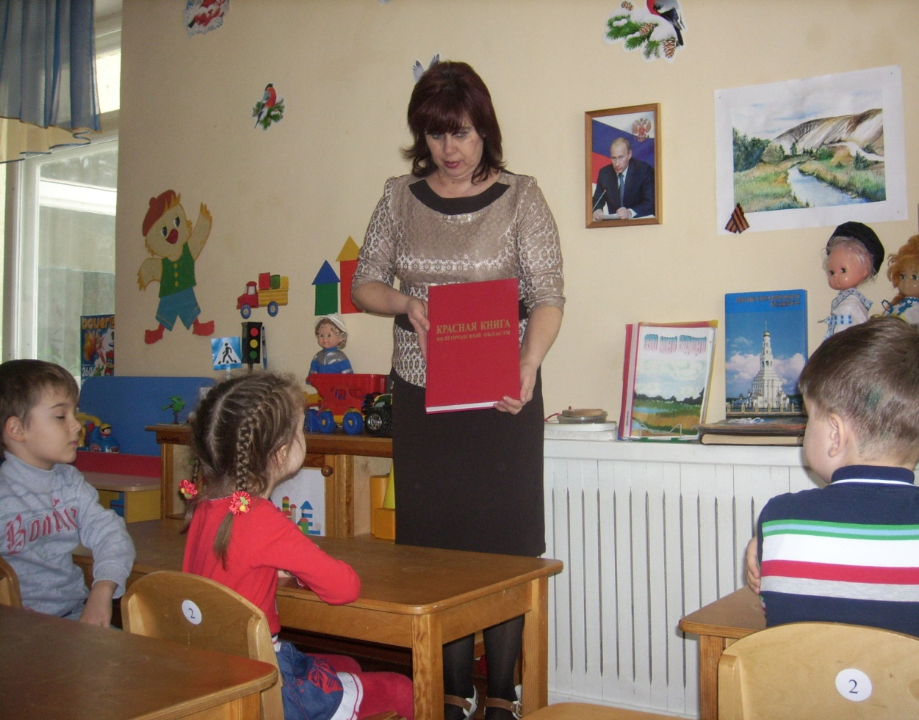
Перечень мероприятий проекта «Заповедники Белогорья»
Занятие «Красная книга Белгородской области»

Slide 5
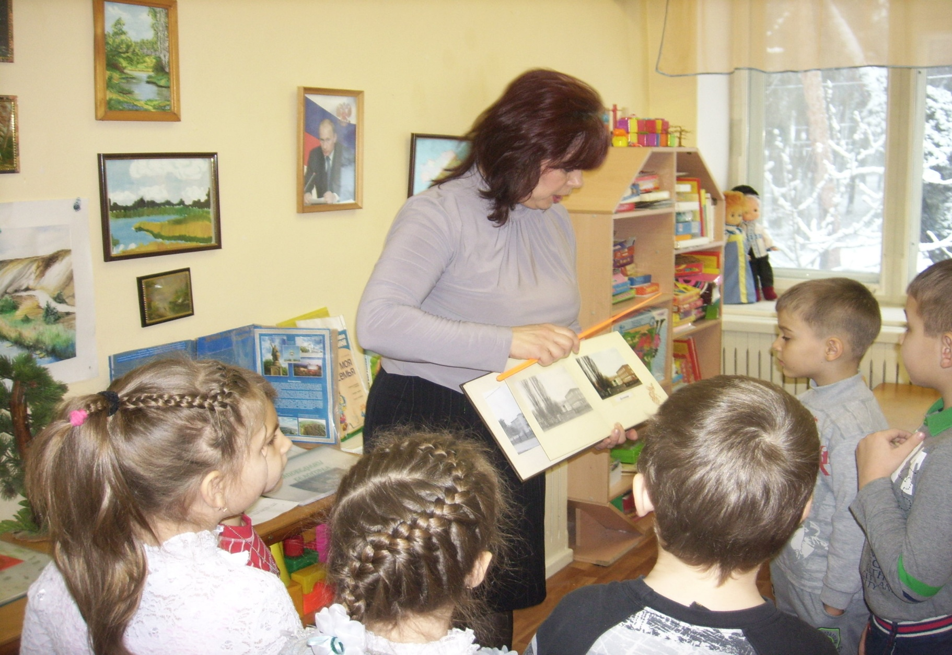
Занятие «Тропинками Родного края»

Slide 6
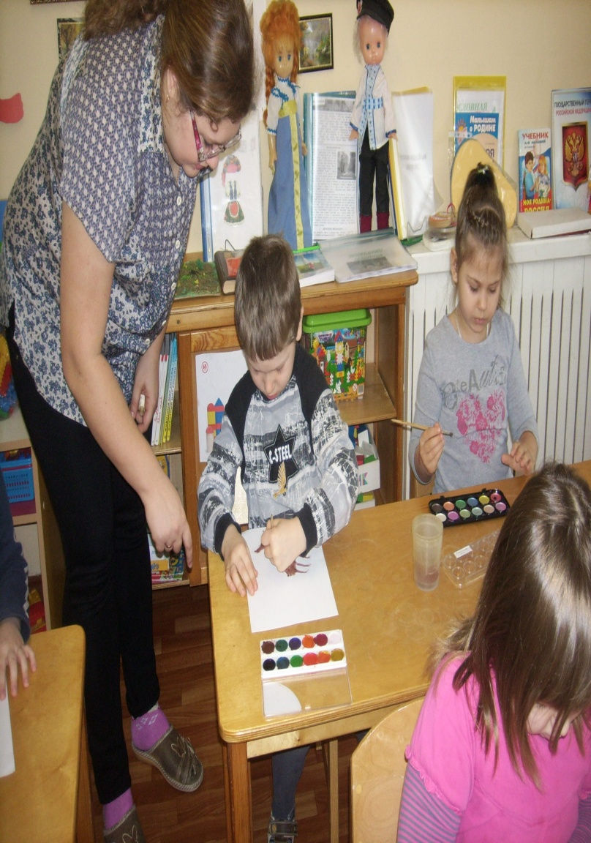
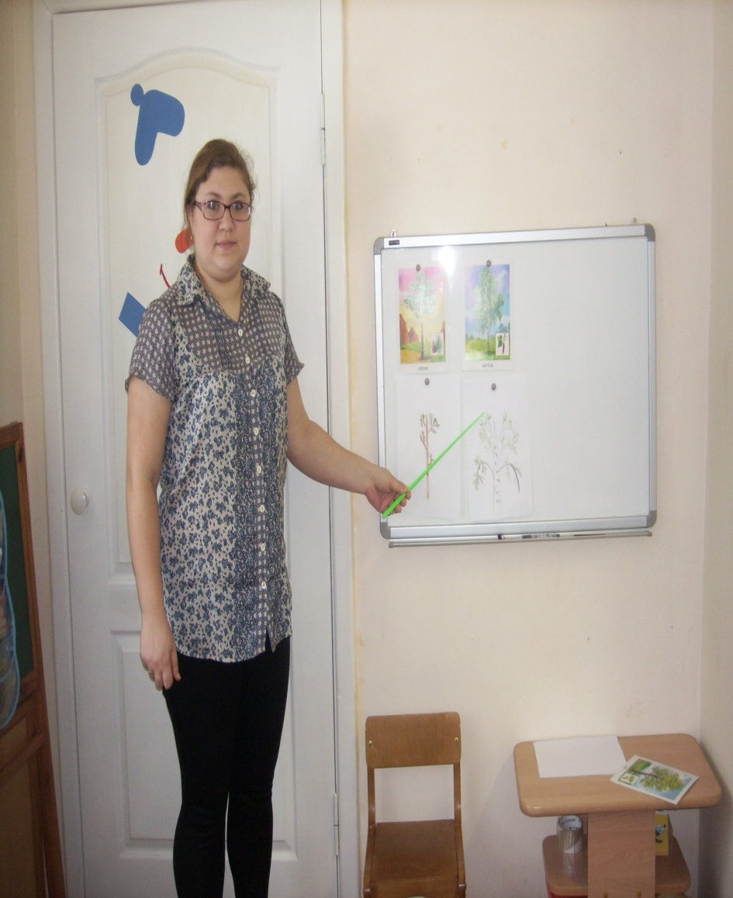
«Знатоки природы заповедных мест Белогорья»

Slide 7
Дидактическая игра «Поедем в край родной»

Slide 8
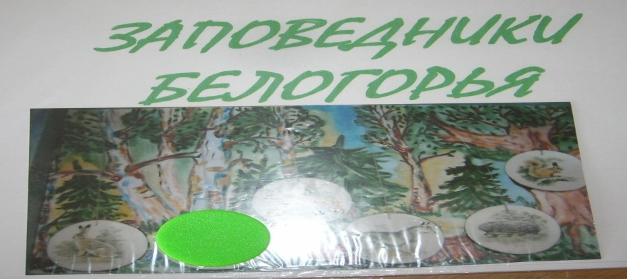
Оформление альбома «Заповедники Белогорья»

Slide 9
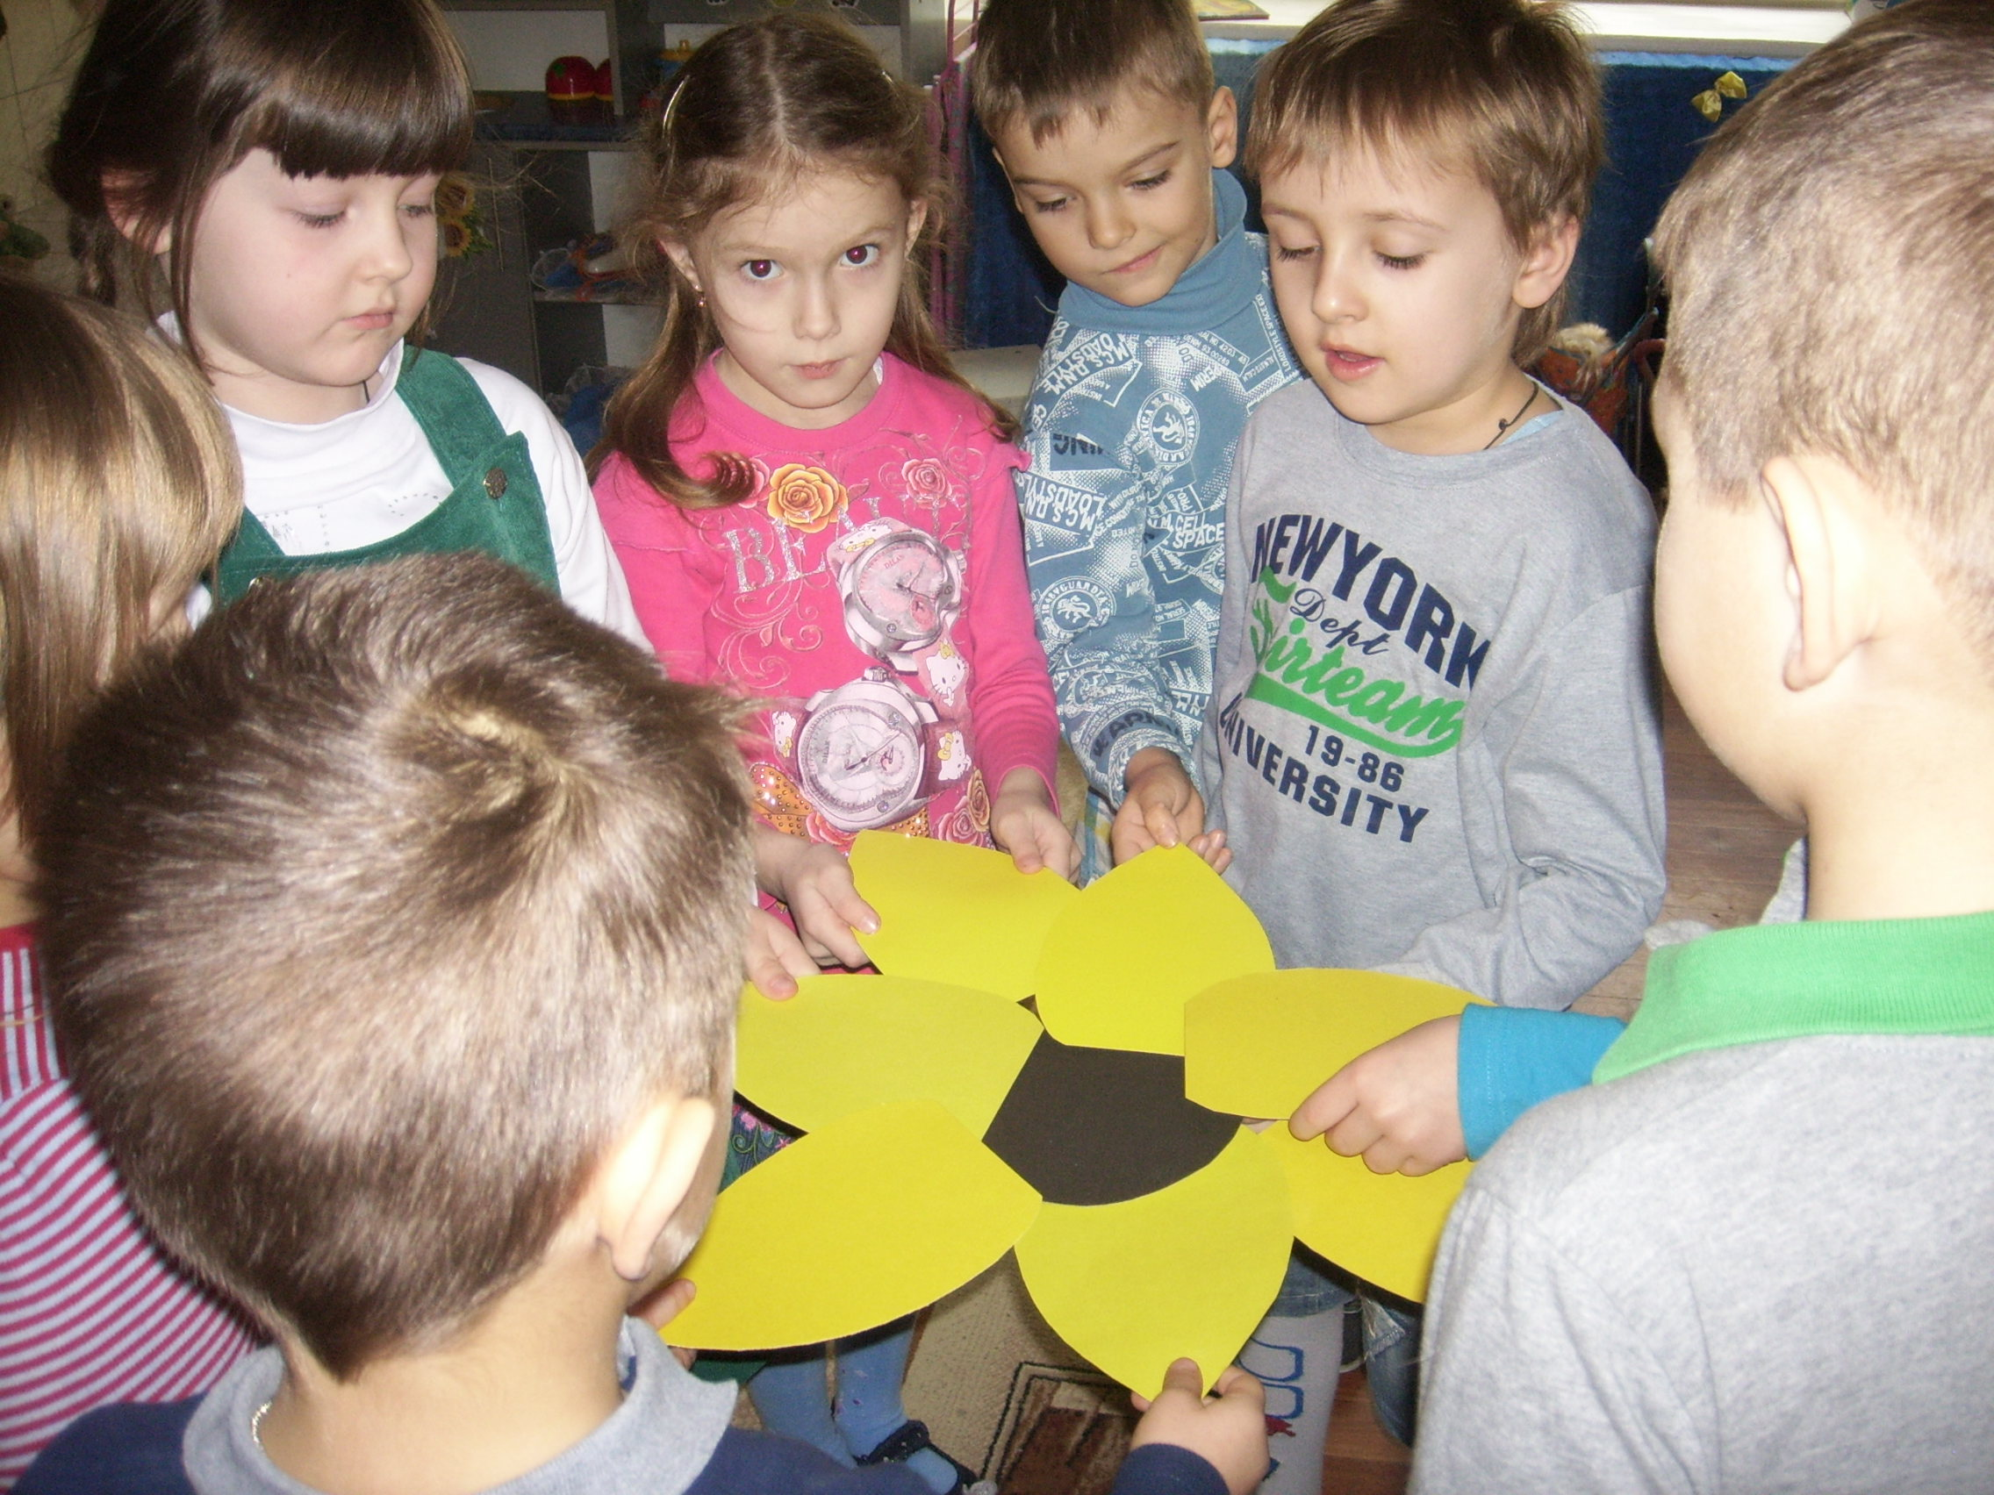
Дидактические и подвижные игры
«Собери подсолнушек»

Slide 10
Игры с макетами

Slide 11
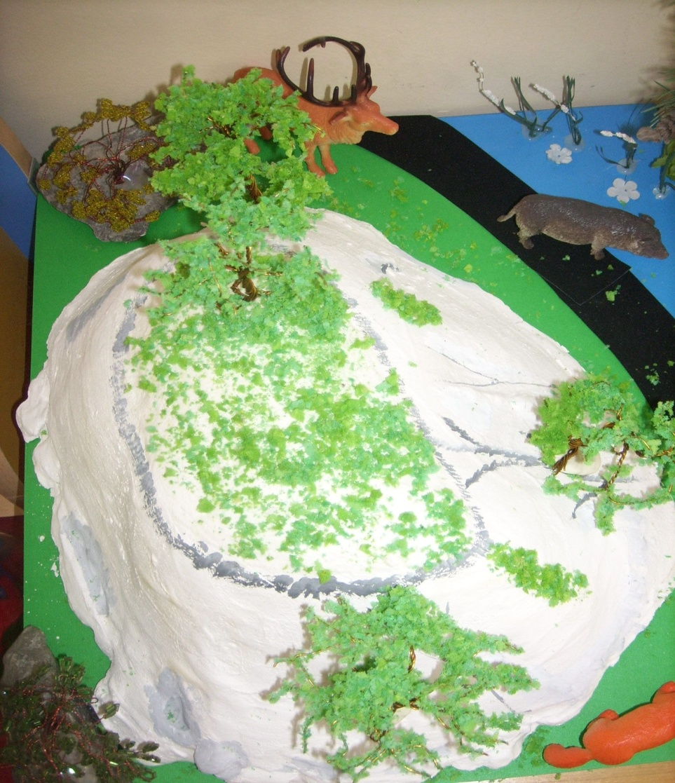
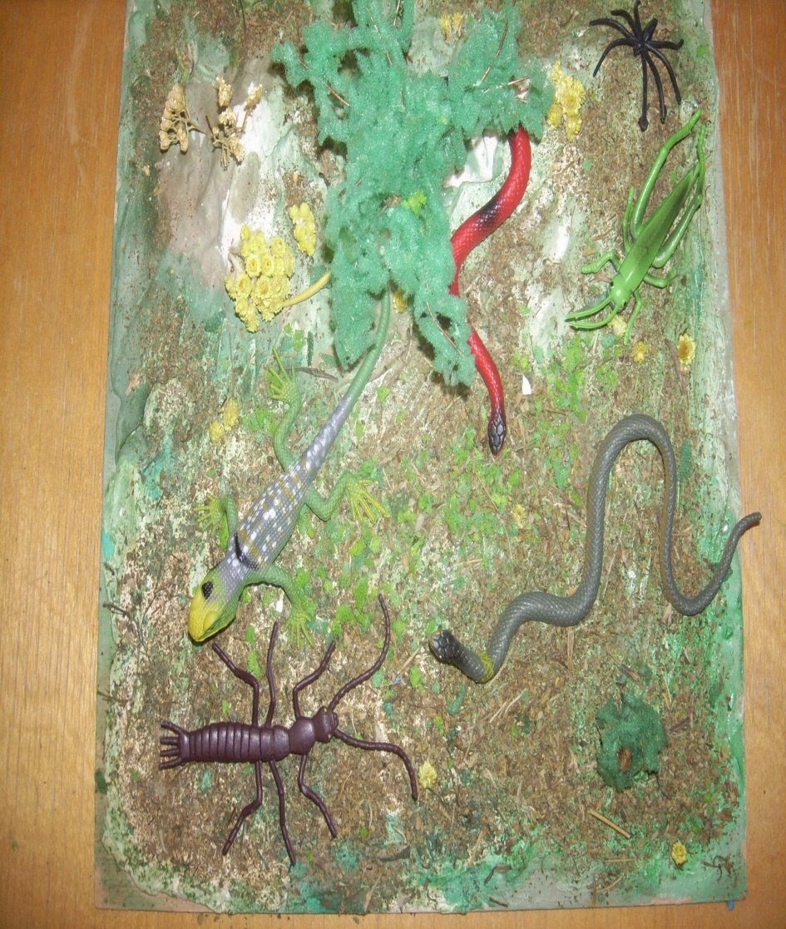
Изготовление макета «Заповедники Белогорья»
Бекарюковский бор (изготовила Шебанова Л.А.)
Ямская степь
(изготовила Колесникова А.С.)

Slide 12
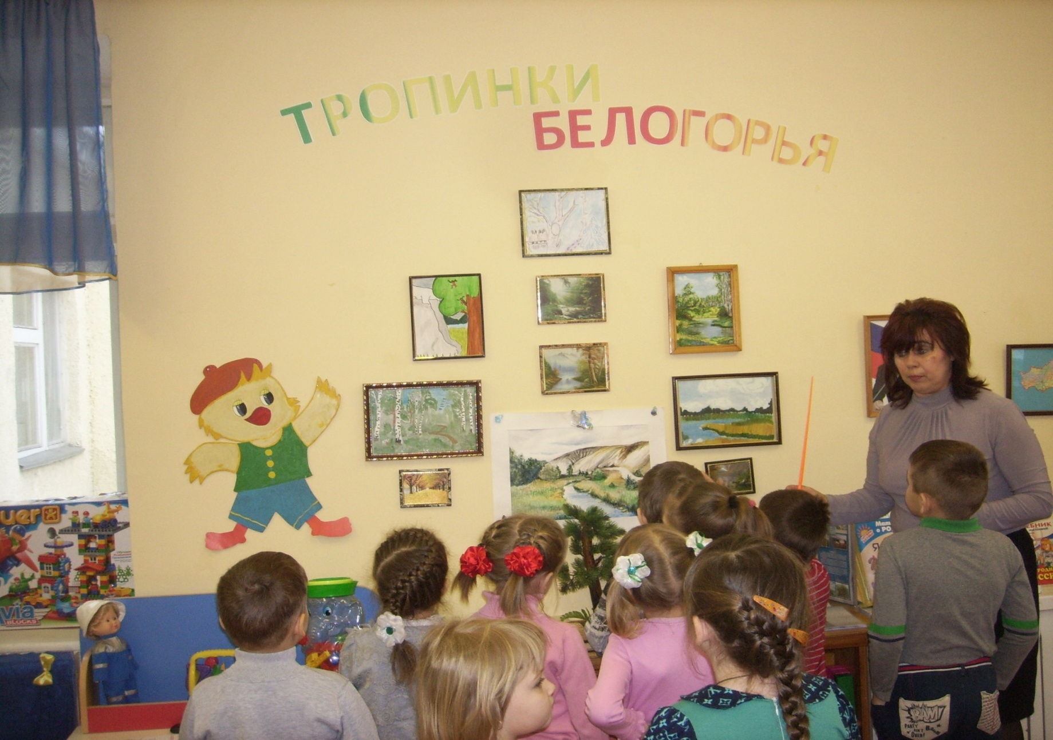
Организация вернисажа «Тропинками Белогорья»

Slide 13
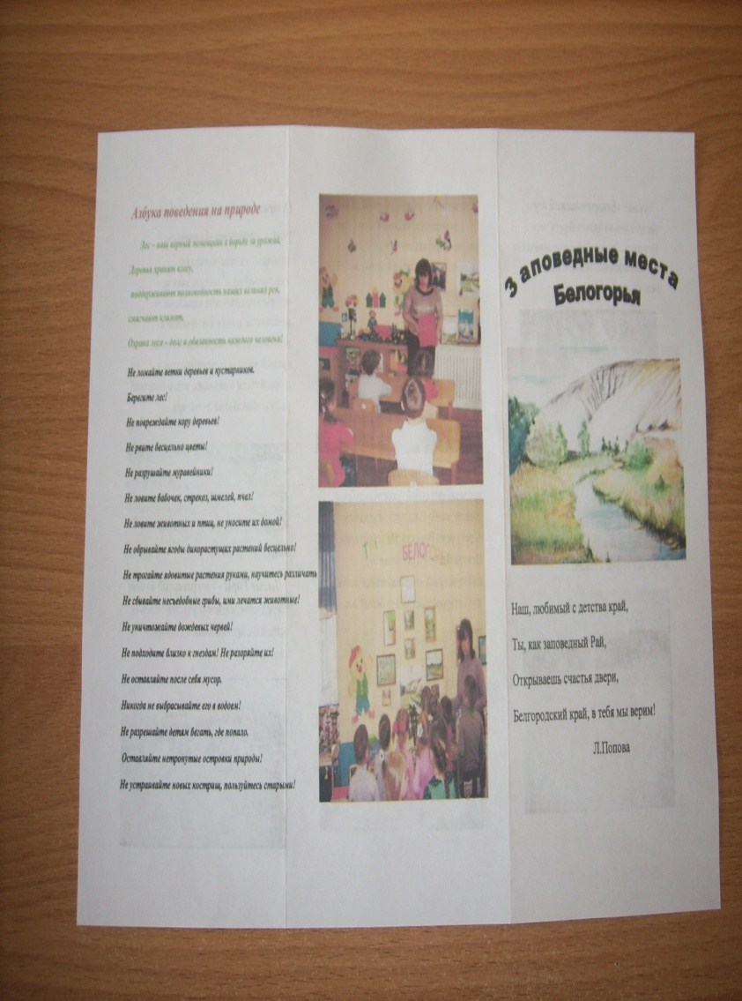
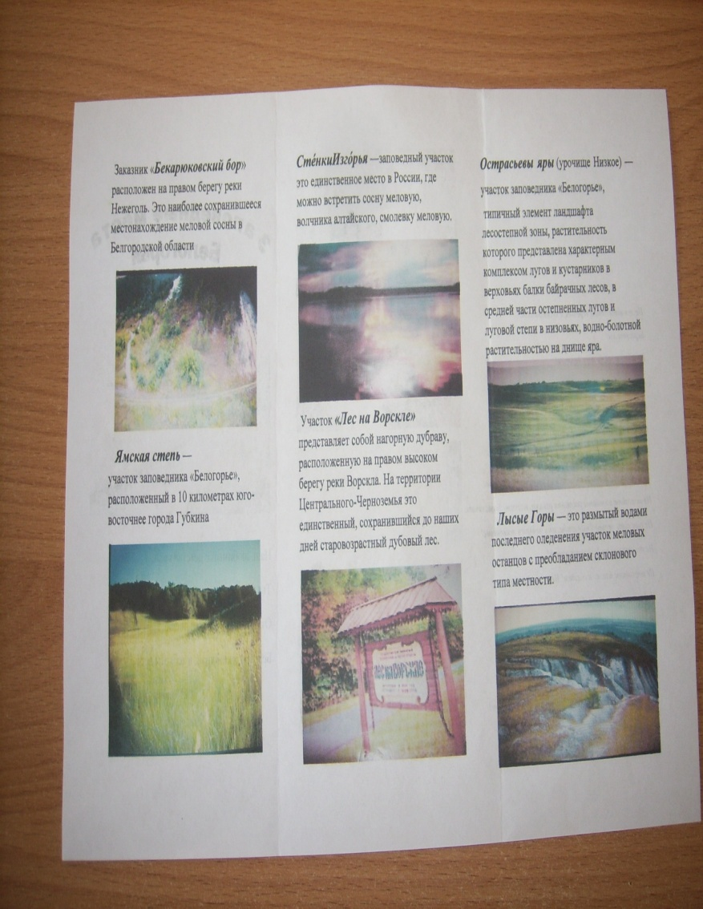
Буклет «Заповедные места Белогорья»

Slide 14
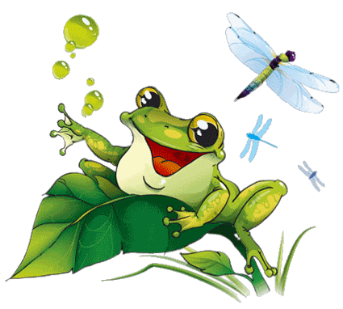
Команда проекта
Руководитель проекта: воспитатель Шинкарева Елена Анатольевна
Исполнители:
воспитатель Тарасова Алина Ивановна;
музыкальный руководитель Молчанова И.Д.;
Представители родительской общественности:
Шебанова Л.А.
Колесникова А.С.
Чепелева Е.В.

Slide 15
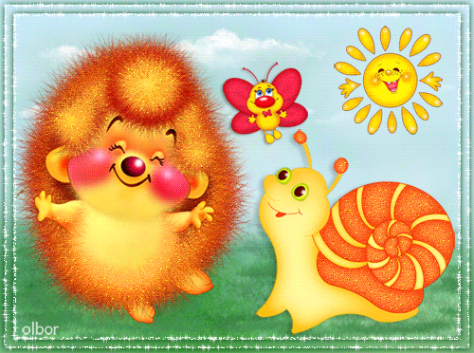
СПАСИБО ЗА ВНИМАНИЕ!

